Slide 1
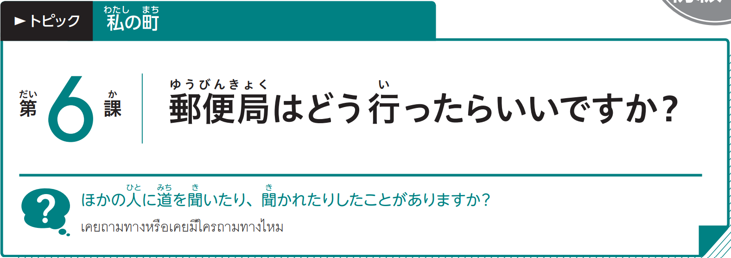

1L6-1
L6-1
Notes:
〈ご案内〉
＊本PPTは、日本語教材『いろどり 生活の日本語』（国際交流基金）を、国際交流基金ヤンゴン日本文化センターが
ミャンマー語に翻訳作成した『いろどり 生活の日本語』ミャンマー語版を基に作成しました。
＊本PPTは、営利/非営利に関わらず、授業などで使えます。また、改変等も自由です。
＊本PPTの頒布は、無償・有償を問わず、禁止します。他者へ案内する際は、JFYGのリンクをご利用下い。
＊シャドーイングは、全スクリプトありと、スクリプトなしの2枚のみがあります。
必要に応じて、スクリプト一部分ありなども作成し、お使いください。
＊『いろどり』以外のイラストや写真等を利用した場合、ノート欄に利用サイト等を記載しています。
イラストの著作権は、それぞれの著作者に帰属しています。
①教材『いろどり』 https://sites.google.com/view/irodori-th
②いらすとや https://www.irasutoya.com/
③イラストAC https://www.ac-illust.com/
【『いろどり』（ミャンマー語版）PPT制作：国際交流基金ヤンゴン日本文化センターhttps://yg.jpf.go.jp/irodori/】

Slide 2
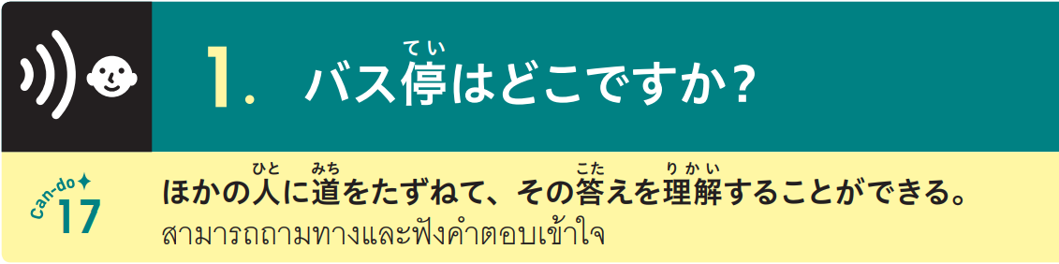

1L6-1
Notes:
【参考】
まるごと初級１－Ａ２ 第２課 「しゅみはクラシックを聞くことです」
https://a2.marugotoweb.jp/en/topic_and_cando_list/topic1/

Slide 3



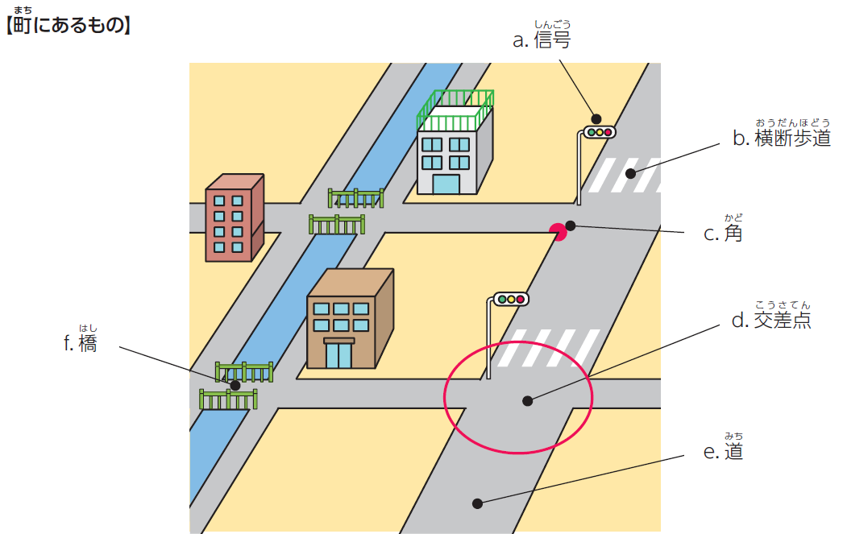
1L6-1

Slide 4

1L6-1

Slide 5

1L6-1

Slide 6
1L6-1
③
⑥
⑤
②
④
①

Slide 7

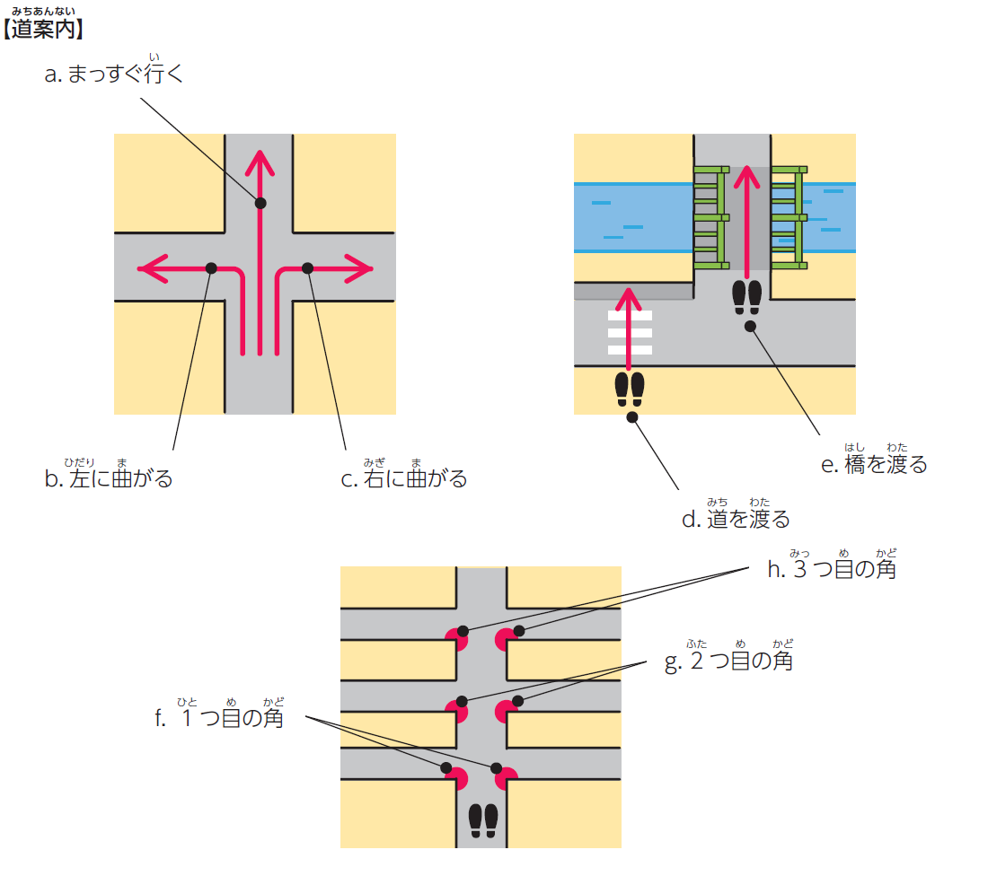
1L6-2

Slide 8

1L6-2

Slide 9

1L6-2

Slide 10
1L6-2
④
①
②
③
⑤
⑧
⑥
⑦

Slide 11
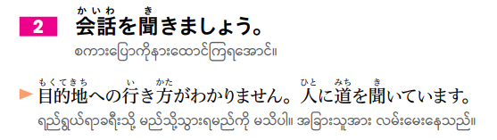
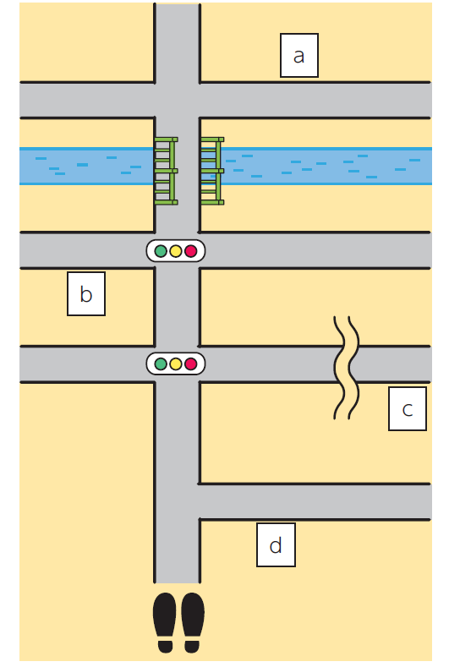

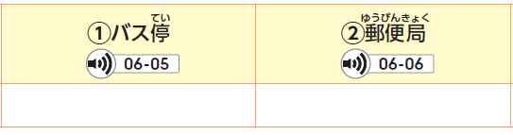
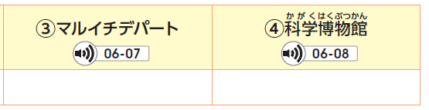
1L6-3

Slide 12
1L6-3
d
b
c
a

Slide 13

1L6-3

Slide 14

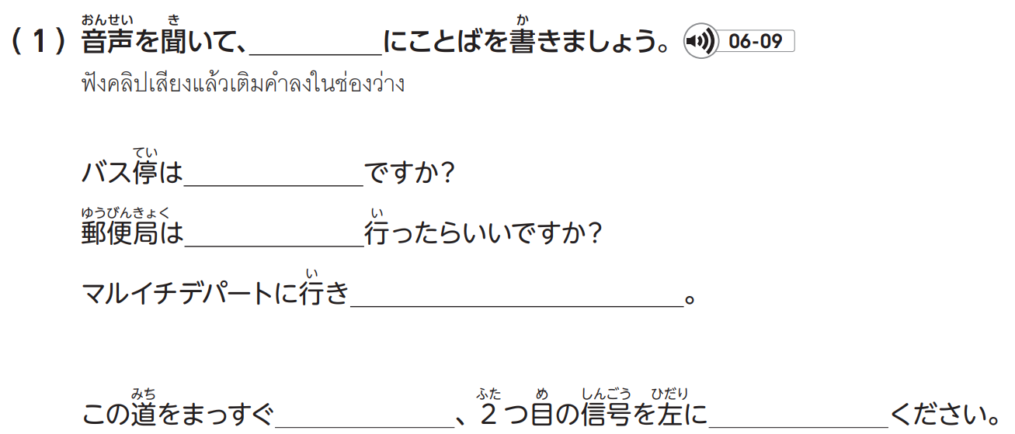

1L6-4

Slide 15
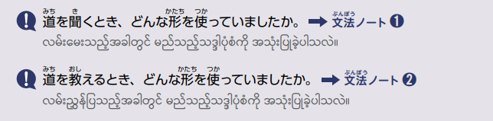
1L6-4
どこ
どう
たいんですが
い
行って
ま
曲がって

Slide 16
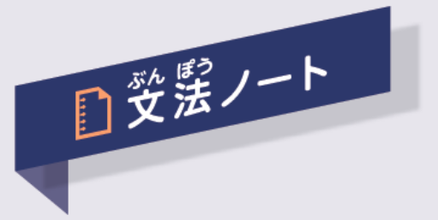
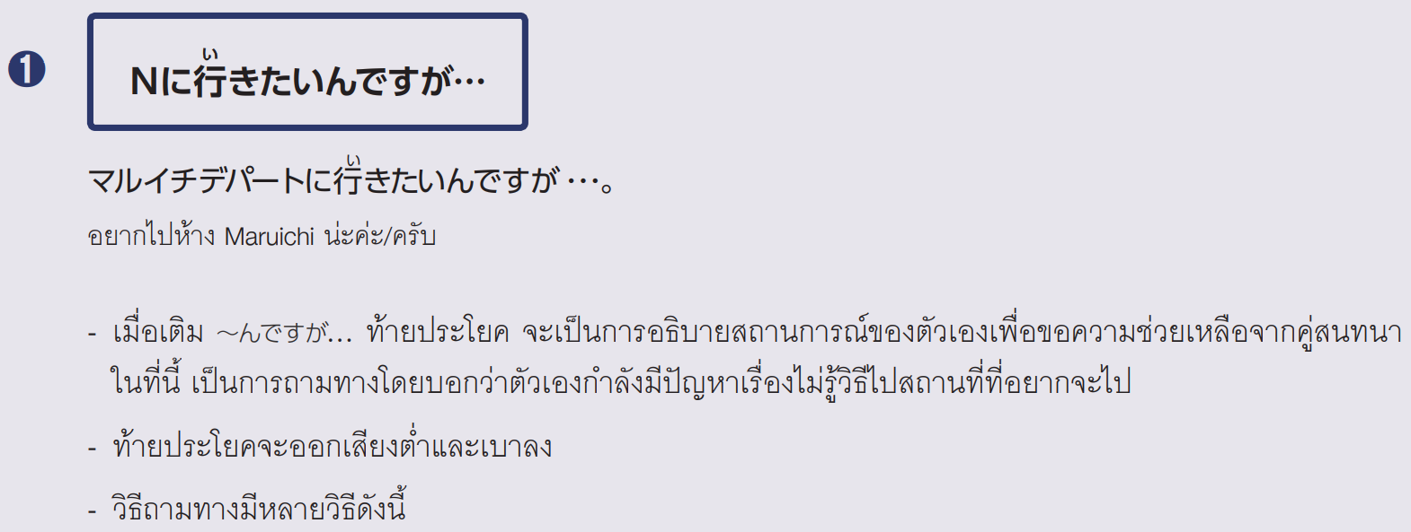
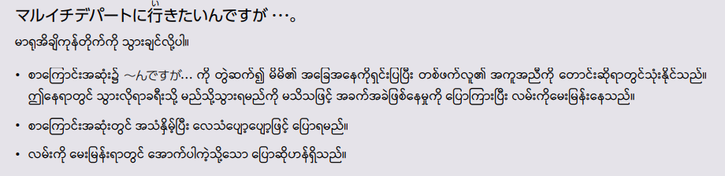
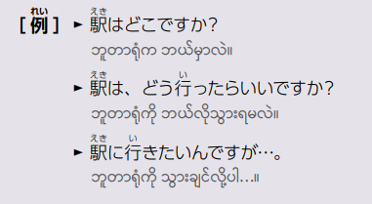
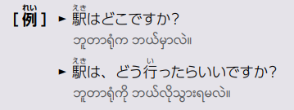

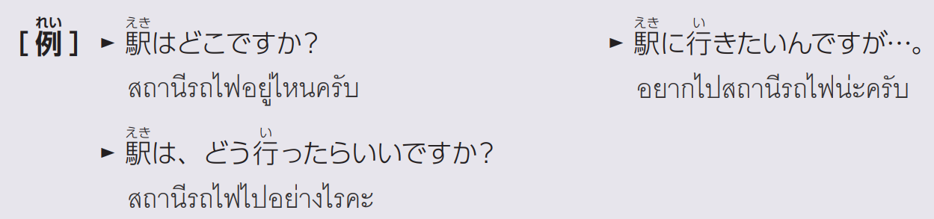
1L6-14

Slide 17
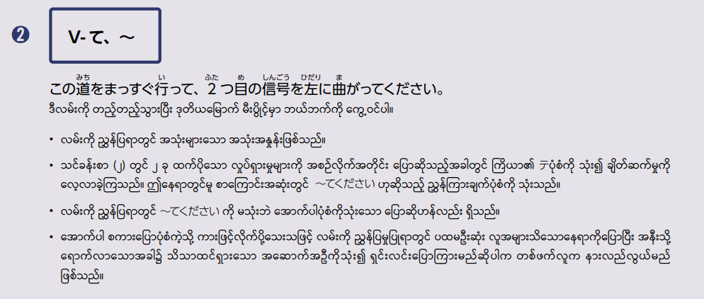
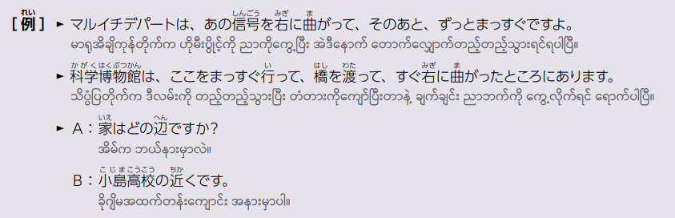
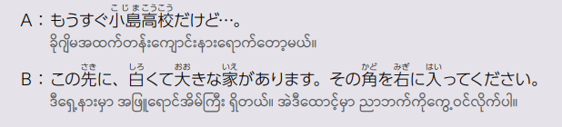
1L6-14

Slide 18
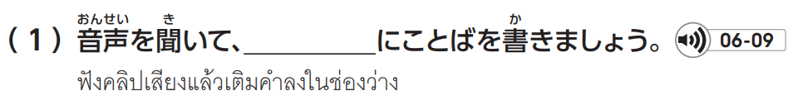

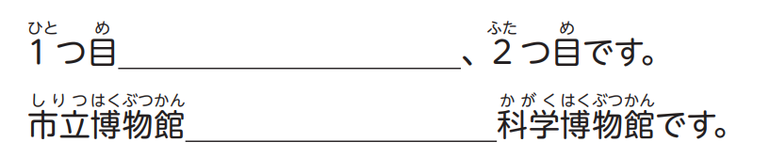
1L6-4

Slide 19

1L6-4
じゃなくて
じゃなくて

Slide 20
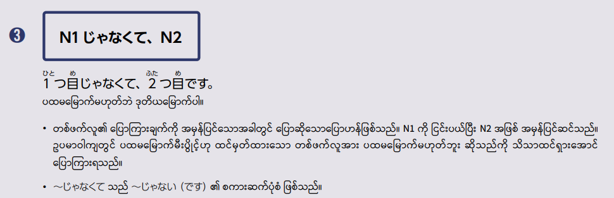
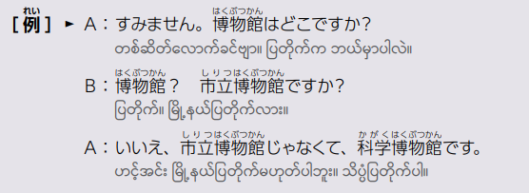
1L6-15

Slide 21

1L6-4

Slide 22
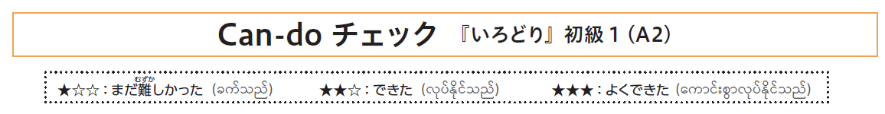
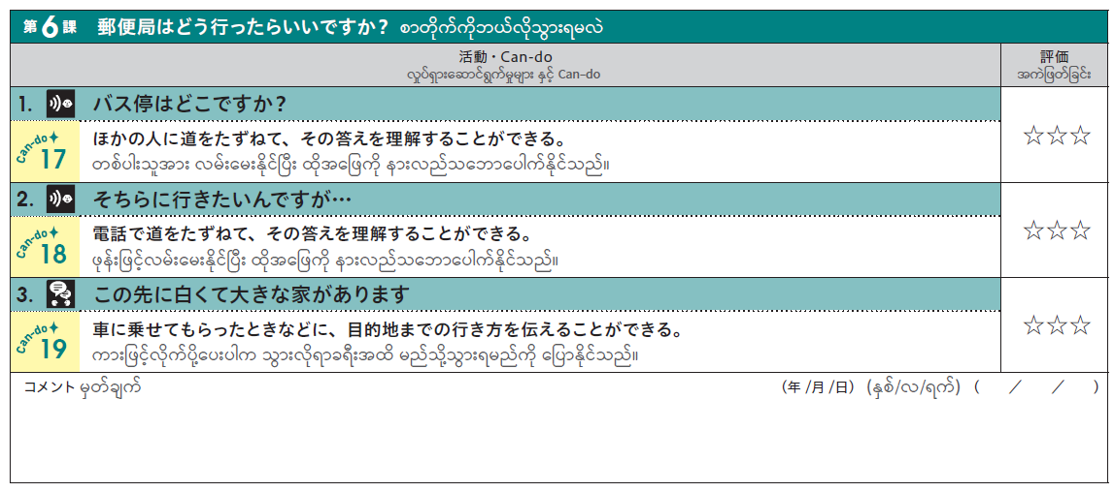

Slide 23


1L6-5

Slide 24

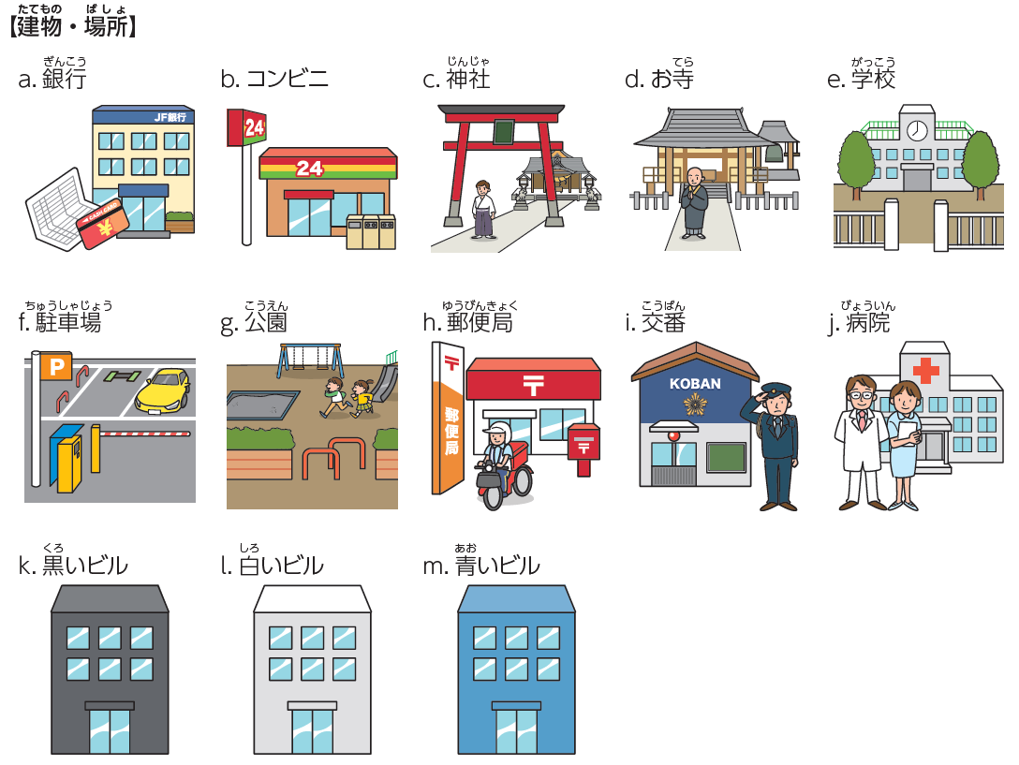

1L6-5

Slide 25

1L6-5

Slide 26

1L6-5

Slide 27
1L6-5
⑦
④
⑪
⑩
①
②
⑥
⑫
⑬
③
⑨
⑧
⑤

Slide 28
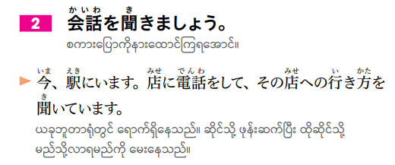
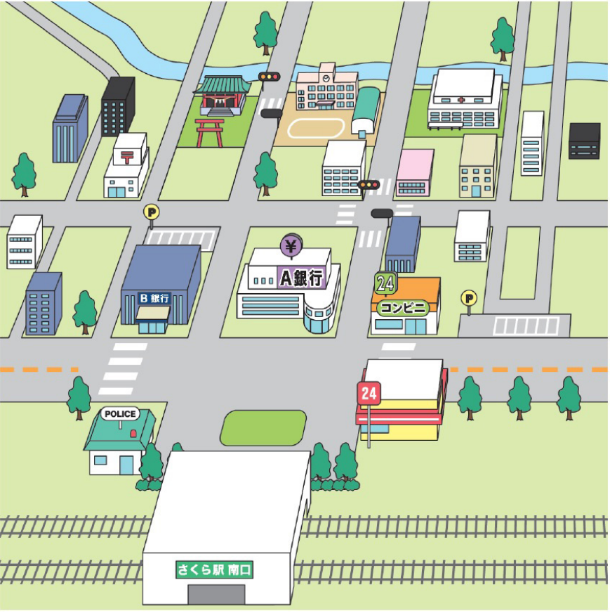

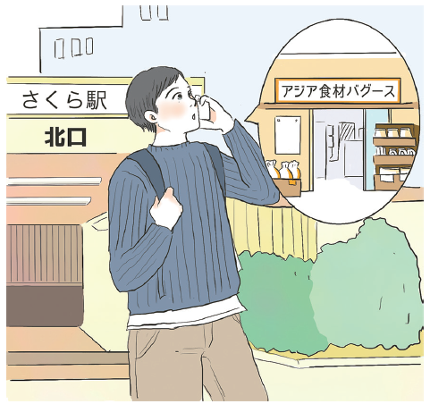
1L6-6

Slide 29
1L6-6
どちらか
★
★

Slide 30

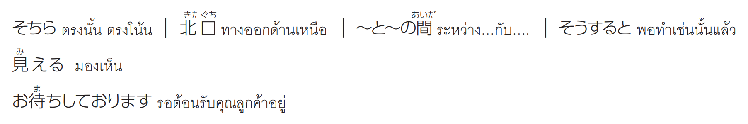
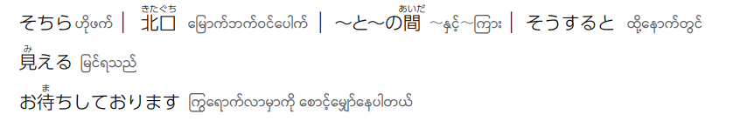
1L6-6

Slide 32
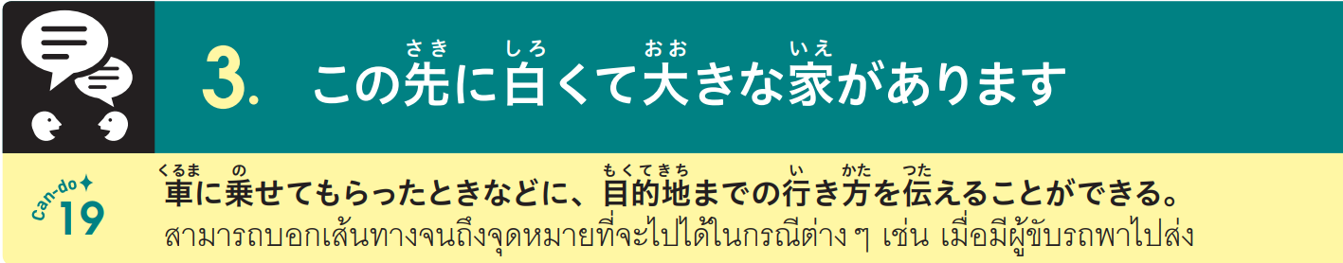
1L6-7

Slide 33
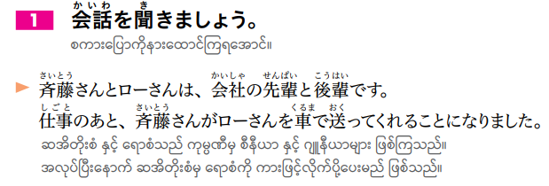
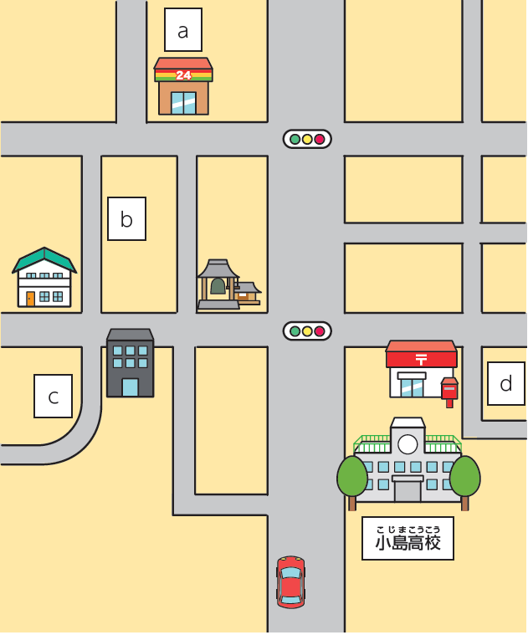
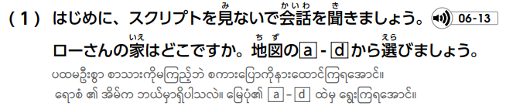
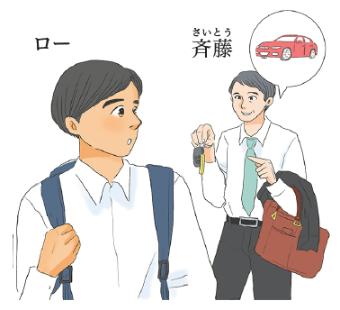
1L6-7

Slide 34
1L6-7

Slide 35

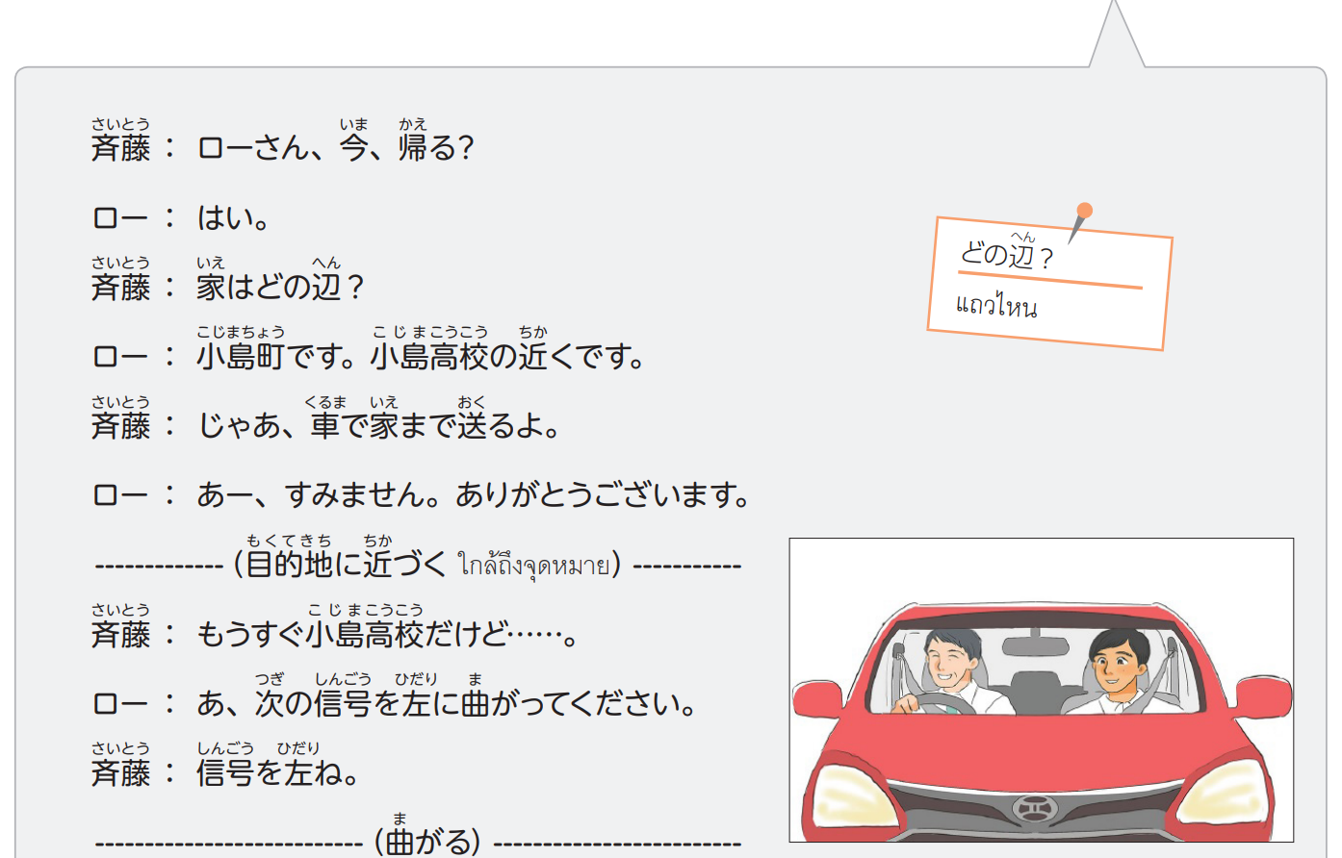
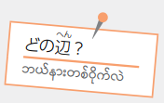

1L6-8

Slide 36
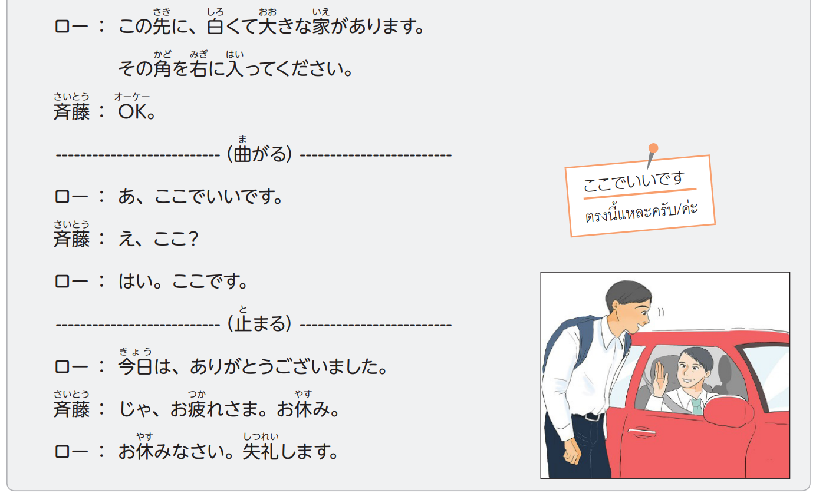
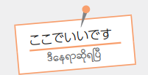
1L6-8

Slide 37
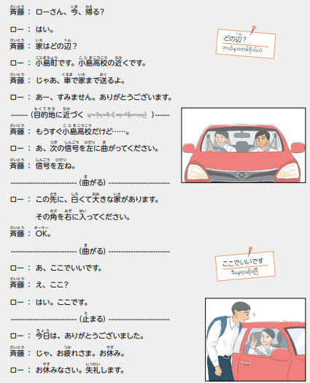
1L6-8

Slide 38
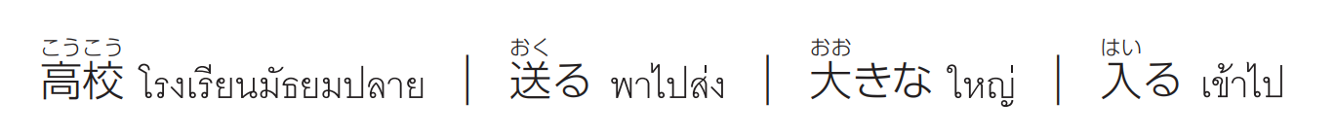
1L6-8

Slide 39

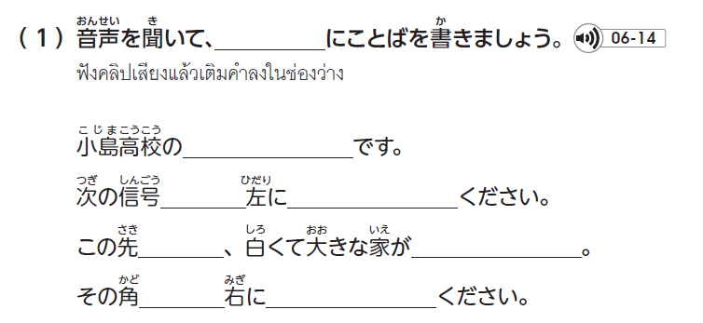

1L6-9

Slide 40


1L6-9
ちかく
を
まがって
に
あります
を
はいって

Slide 41
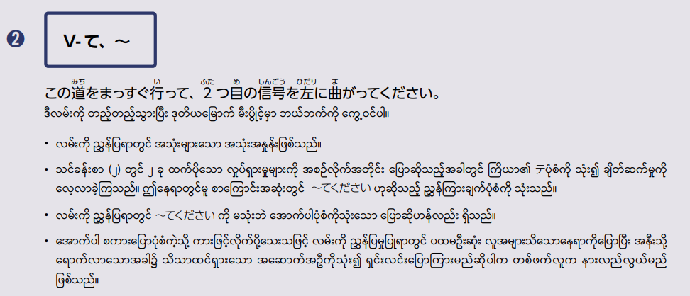
1L6-15

Slide 42
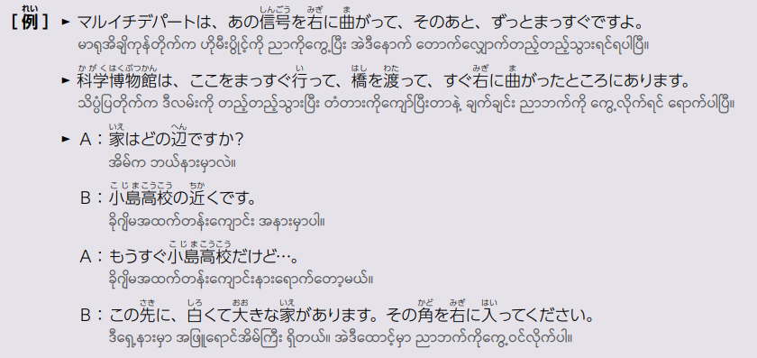
1L6-15

Slide 43

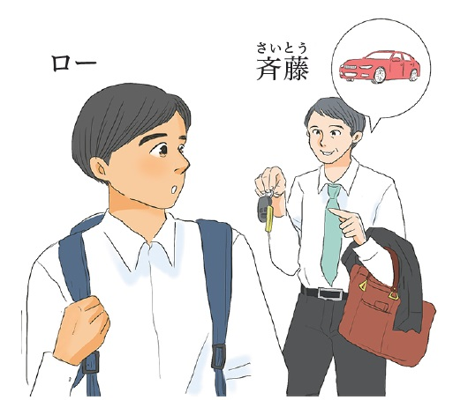
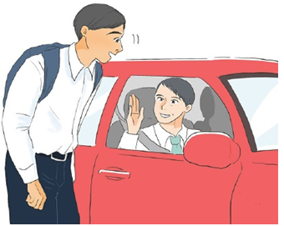
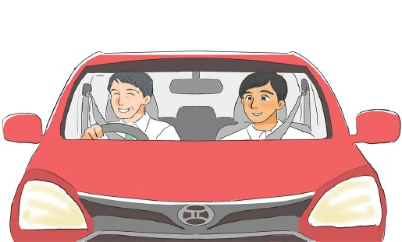
1L6-9

Slide 44

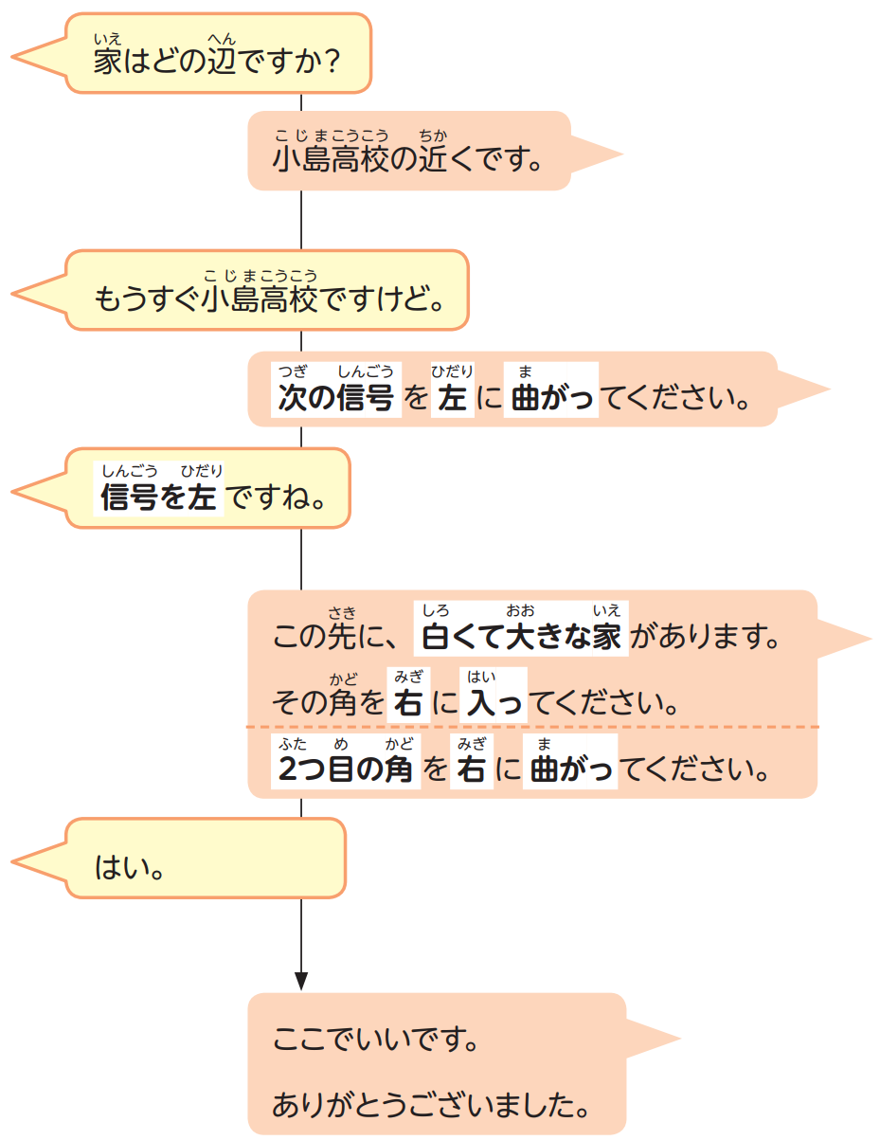

1L6-10

Slide 45

1L6-10

Slide 46
1L6-10

Slide 47

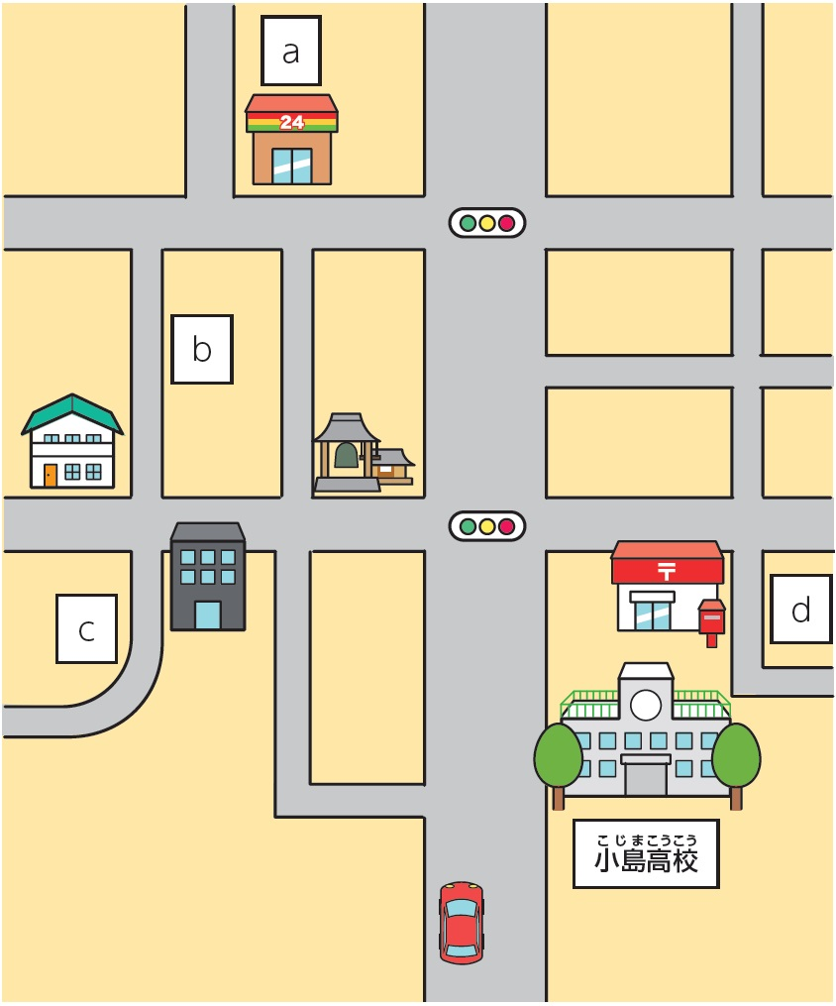
1L6-10

Slide 49



1L6-13

Slide 50


1L6-13

Slide 51


1L6-13

Slide 52


1L6-16

Slide 53

1L6-16

Slide 54

1L6-17

Slide 55

1L6-17

